Slide 1
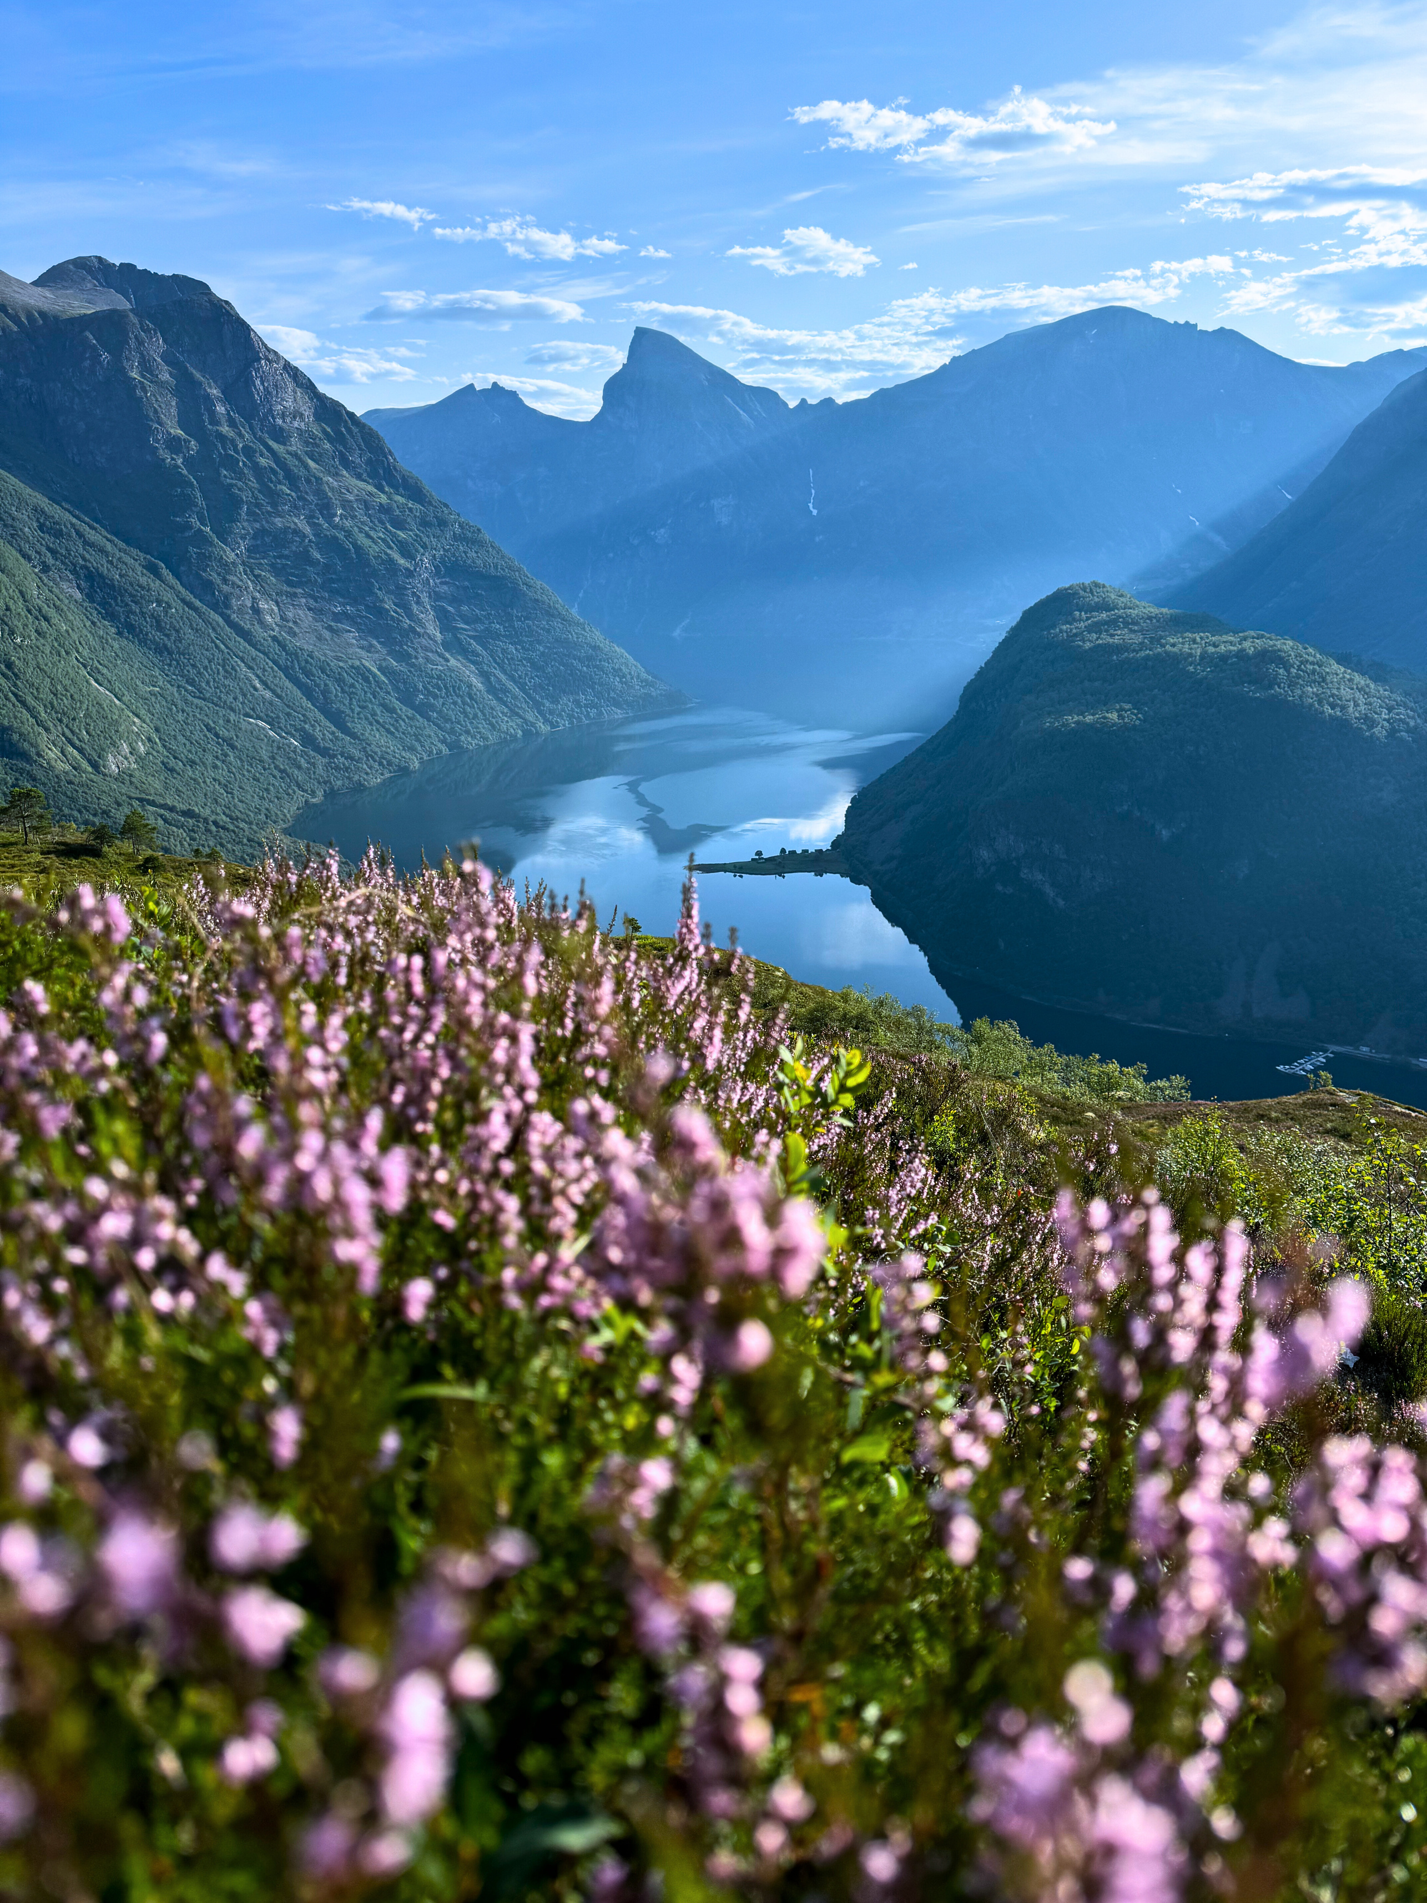
Frå tekst til tribune
– om Blix, språk og felles kulturarv

Slide 2
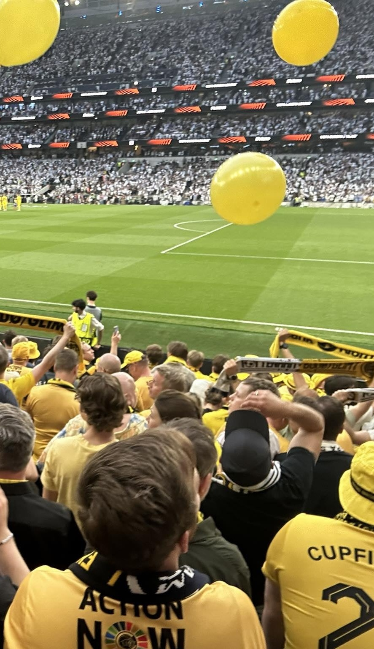
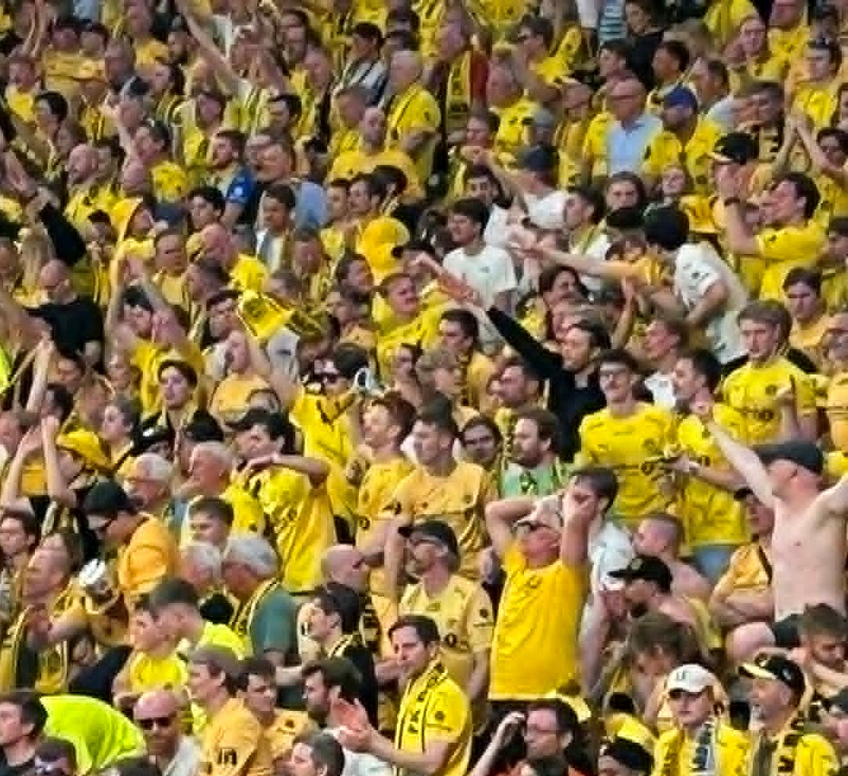
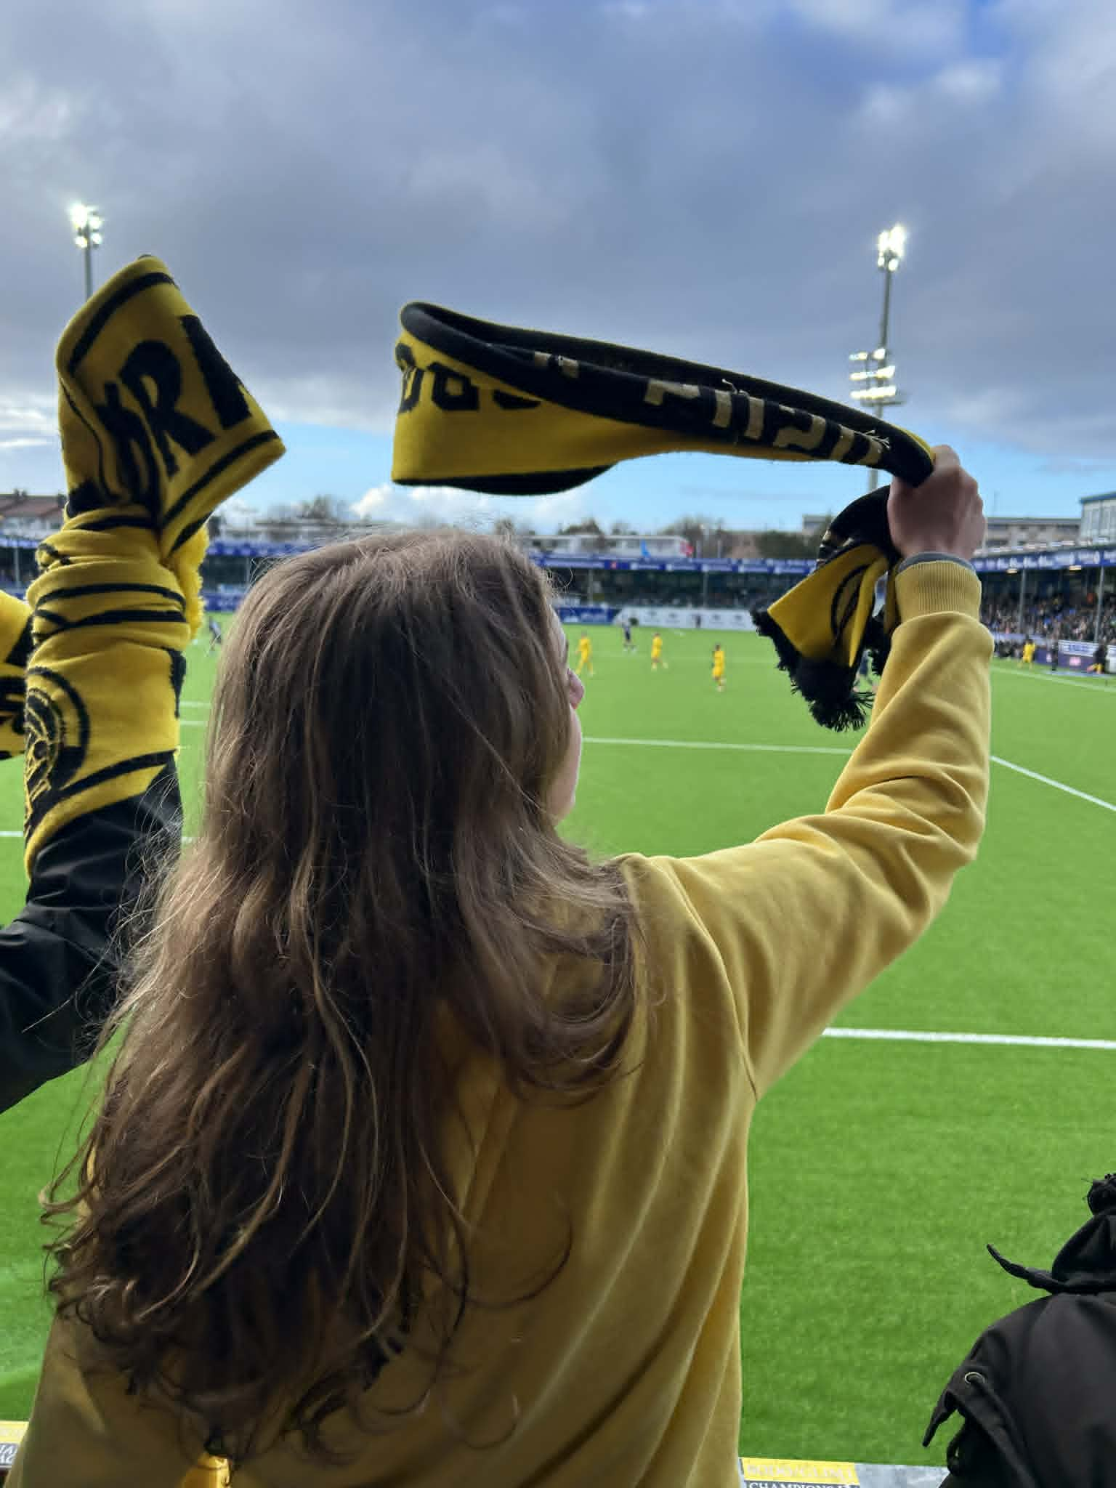
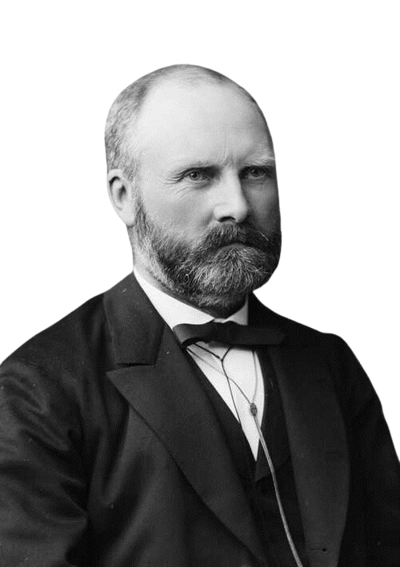
Oppstartsspørsmål
Kva har songen «Barndomsminne frå Nordland» av Elias Blix med fansen til Bodø/Glimt å gjere?
Snakk saman i 1 minutt.
Foto: Bjørn Losvik
Elias Blix, (1836–1902)

Slide 3

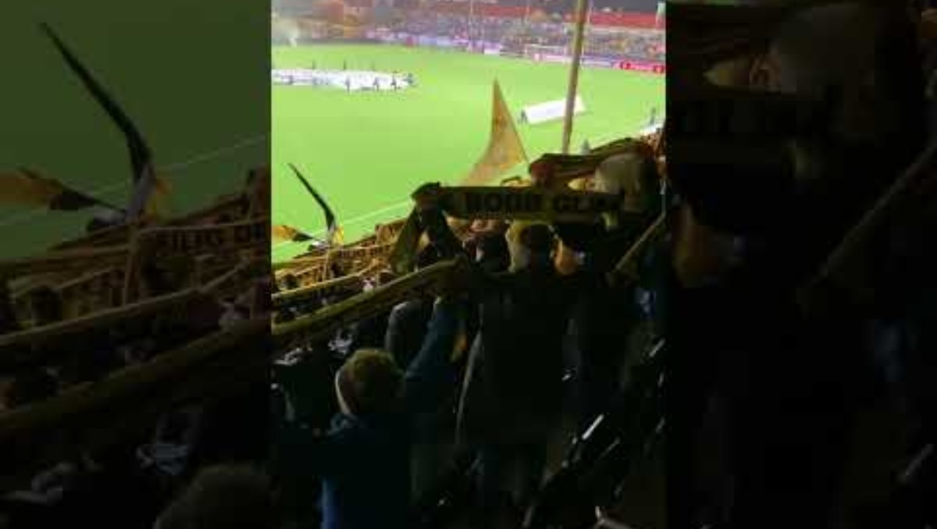
Rett svar:
Før kvar heimekamp syng Bodø/Glimt-fansen songen høgt på stadion.
Kva trur de songen handlar om?
Kva skal til for at ein song framleis er populær heile 130 år etter at han vart skriven?

Slide 4
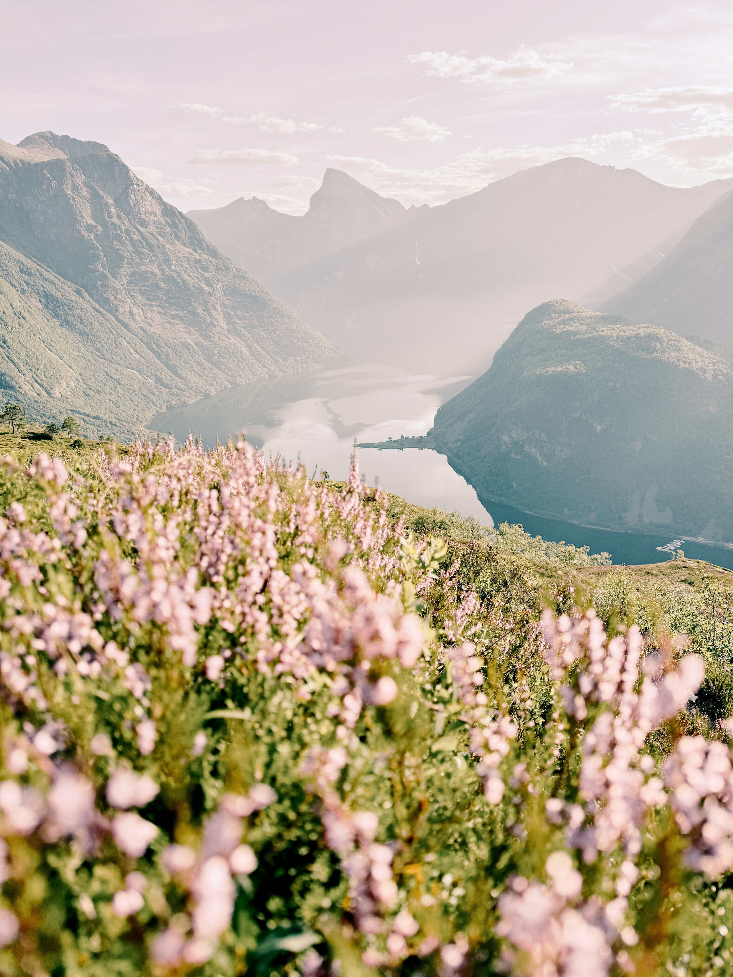
Kva er ein salme?
To og to saman
Salmar speler ei viktig rolle i norsk kulturhistorie, og når det gjeld nynorske salmar, har Elias Blix vore sentral.
Du skal no få høyre salmen «Gud signe vårt dyre fedreland», skriven av Elias Blix. Han skreiv salmen i ei tid då lite av kyrkjespråket var på nynorsk. Salmen vert i dag kalla ein fedrelandssalme, og han blir mykje brukt i tilknyting til 17. mai og andre høgtidelege markeringar.

Slide 5
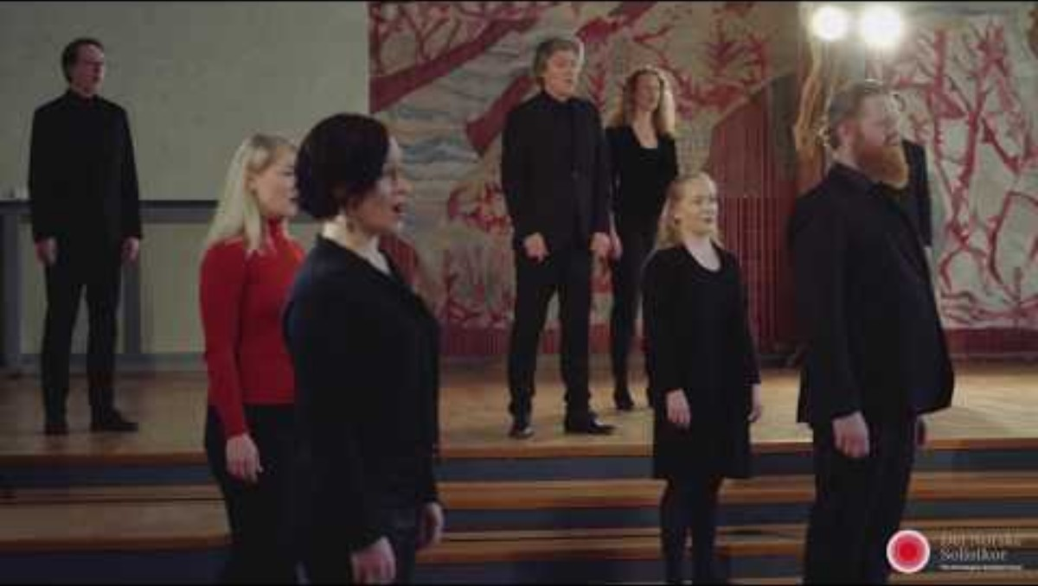

Slide 6
Kva er ein salme?
To og to saman
1) Kven av dykk har høyrt salmen frå før?
2) Kva skil eigentleg ein salme frå ein vanleg song? Prøv å formulere eit skriftleg svar.
3) Kva betyr det at norske salmar utgjer ein viktig del av norsk kulturhistorie?
4) Kva slags andre salmar kjenner de til? Skriv ned alle de kjem på.

Slide 7
Klassekonkurranse – salmeduell
KONKURRANSE:
Del klassa i to lag og køyr salmeduell!
Reglar: De får fem minutt til å prøve å lære dykk titlane på eit utval av kjende nynorske salmar. Deretter køyrer laga duell mot kvarandre – det er kvar sin gong å seie ein salmetittel. Laget som går tom for titlar sist, vinn!
OBS: Om laget kan presisere kva slags salmar Elias Blix har skrive, får laget eit ekstrapoeng.

Slide 8
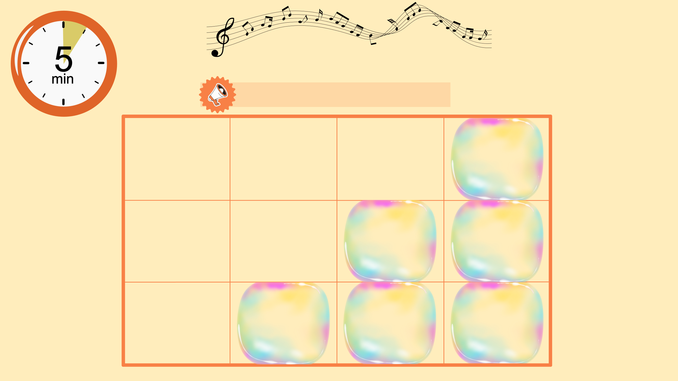
Salmeduellen
De har fem minutt til å pugge salmetitlar.
Fagert er landet
Tekst: Anders Hovden
Melodi: Melchior Vulpius
Eg veit i himmerik ei borg
Tekst: Bernt Støylen (etter tysk mellomaldertekst)
Melodi: norsk folketone
Det hev ei rosa sprunge
Tekst: Peter Hognestad (etter tysk original)
Melodi: tradisjonell tysk
No livnar det i lundar
Tekst: Elias Blix
Melodi: Ludvig M. Lindeman
Fager kveldsol smiler
Tekst: Hognestad (etter tysk original av Hoffmann von Fallersleben)
Melodi: Heinrich Rinck
Leid, milde ljos
Tekst: Anders Hognestad (etter John Henry Newman)
Melodi: Solheim/Sletten/Purday
Syng i stille morgonstunder
Tekst: Elias Blix
Melodi: L. M. Lindeman
Gud signe vårt dyre fedreland
Tekst: Elias Blix
Melodi: C.E.F. Weyse / Svensen (ulike variantar)
So tak då mine hender
Tekst: Bernt Støylen (etter Julie Hausmann)
Melodi: Friedrich Silcher
Sjå, dagen sprett
Tekst: Elias Blix
Melodi: Ludvig M. Lindeman
Himmelske Fader, herleg utan like
Tekst: Elias Blix
Melodi: Olav Sande
Ljos yver grav
Tekst: Elias Blix
Melodi: Ludvig M. Lindeman

Slide 9
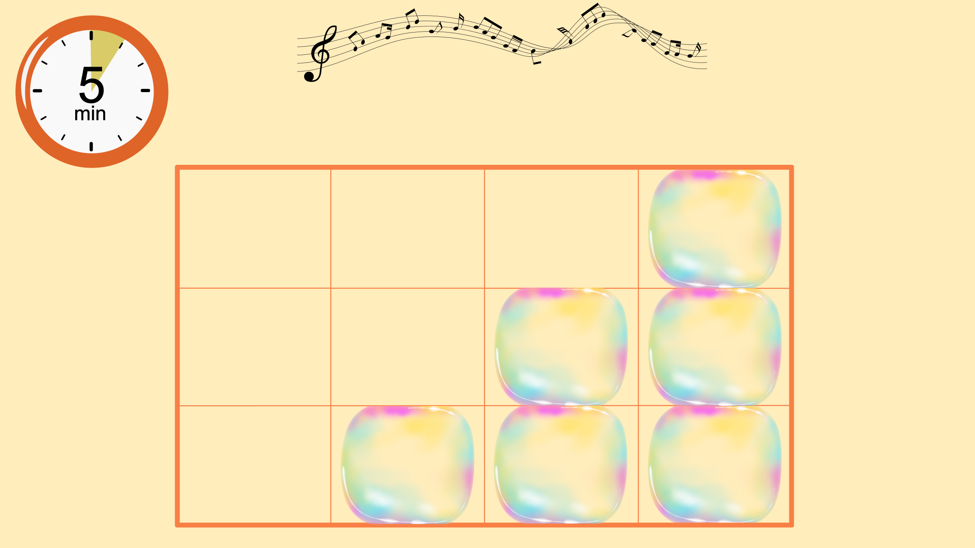
Salmeduellen – ekstraomgang
Kva salmar manglar?
Eg veit i himmerik ei borg
Tekst: Bernt Støylen (etter tysk mellomaldertekst)
Melodi: norsk folketone
Det hev ei rosa sprunge
Tekst: Peter Hognestad (etter tysk original)
Melodi: tradisjonell tysk
Fager kveldsol smiler
Tekst: Hognestad (etter tysk original av Hoffmann von Fallersleben)
Melodi: Heinrich Rinck
Leid, milde ljos
Tekst: Anders Hognestad (etter John Henry Newman)
Melodi: Solheim/Sletten/Purday
Syng i stille morgonstunder
Tekst: Elias Blix
Melodi: L. M. Lindeman
Gud signe vårt dyre fedreland
Tekst: Elias Blix
Melodi: C.E.F. Weyse / Svensen (ulike variantar)
So tak då mine hender
Tekst: Bernt Støylen (etter Julie Hausmann)
Melodi: Friedrich Silcher
Himmelske Fader, herleg utan like
Tekst: Elias Blix
Melodi: Olav Sande

Slide 10
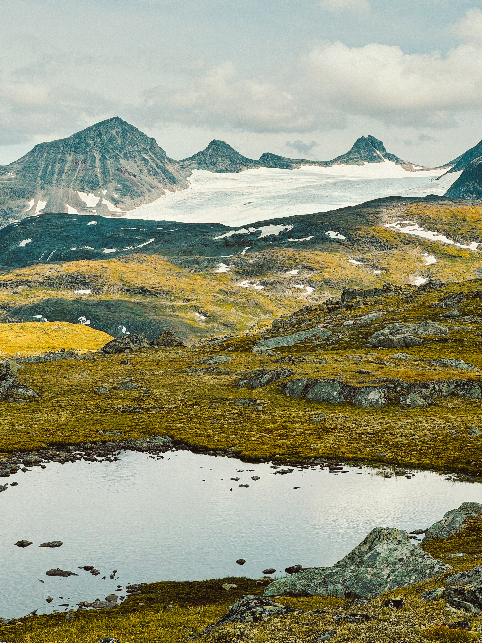
Vi ser nærare på ein kjend song
Songen «Barndomsminne frå Nordland» av Elias Blix vart seinare tonesett av Adolf Thomsen i 1901. Teksten vart skriven som ein song både i form og innhald, men kan også sjåast på som eit langt dikt. Set dykk saman to og to, studer songen og svar på spørsmåla.

Slide 11
Vi ser nærare på
«Barndomsminne frå Nordland»
Kommenter kjapt forma på songen.
Kva slags landskap blir skildra i songen? Finn konkrete døme i teksten.
Kva følelsar knyter Blix til landskapet som blir omtala, og korleis kjem dei til uttrykk?
Blix har teke i bruk fleire litterære verkemiddel, finn døme på nokre, og kommenter kva dei gjer med opplevinga av songen.
Korleis kjem forholdet mellom natur og identitet fram i songen?
Korleis kjem det lyriske eg-et til uttrykk i teksten?
Kva handlar eigentleg teksten om, kva er temaet?

Slide 12
Vi skal no lytte til songen «Barndomsminne frå Nordland», framført av Bodø Domkor.
Ha fokus på å lytte. Tenk over kva slags assosiasjonar og tankar songen gjev deg.

Slide 13
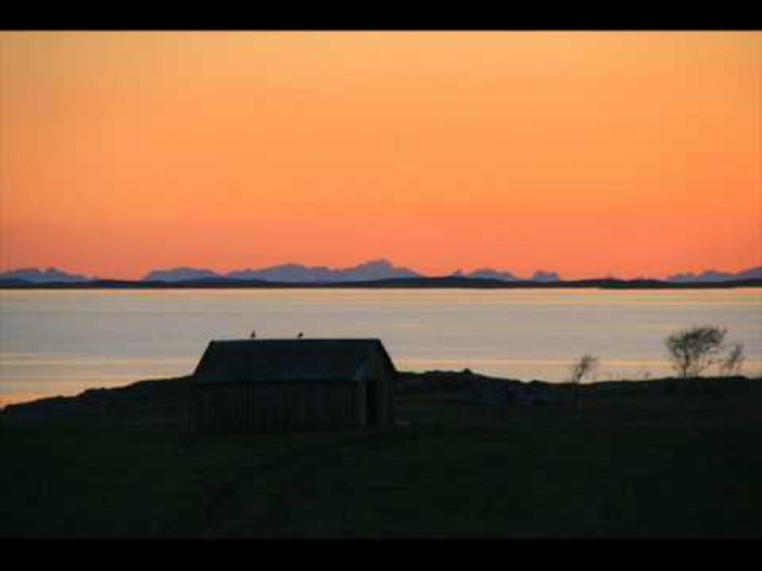

Slide 14
Tenkeskriving
– skriv i veg og svar gjerne i eitt stort avsnitt
Korleis opplevde du songen?
Kva assosiasjonar fekk du til songen?
På kva slags vis kan songen seiast å vere patosfylt?
Kvifor er barndomsminne så sterkt knytt til følelsar?
Nostalgi betyr å lengte tilbake. På kva vis kan denne songen vekkje ei kjensle av nostalgi?
Om du måtte skrive ein song om naturminne frå din eigen barndom, kva ville han ha handla om?

Slide 15
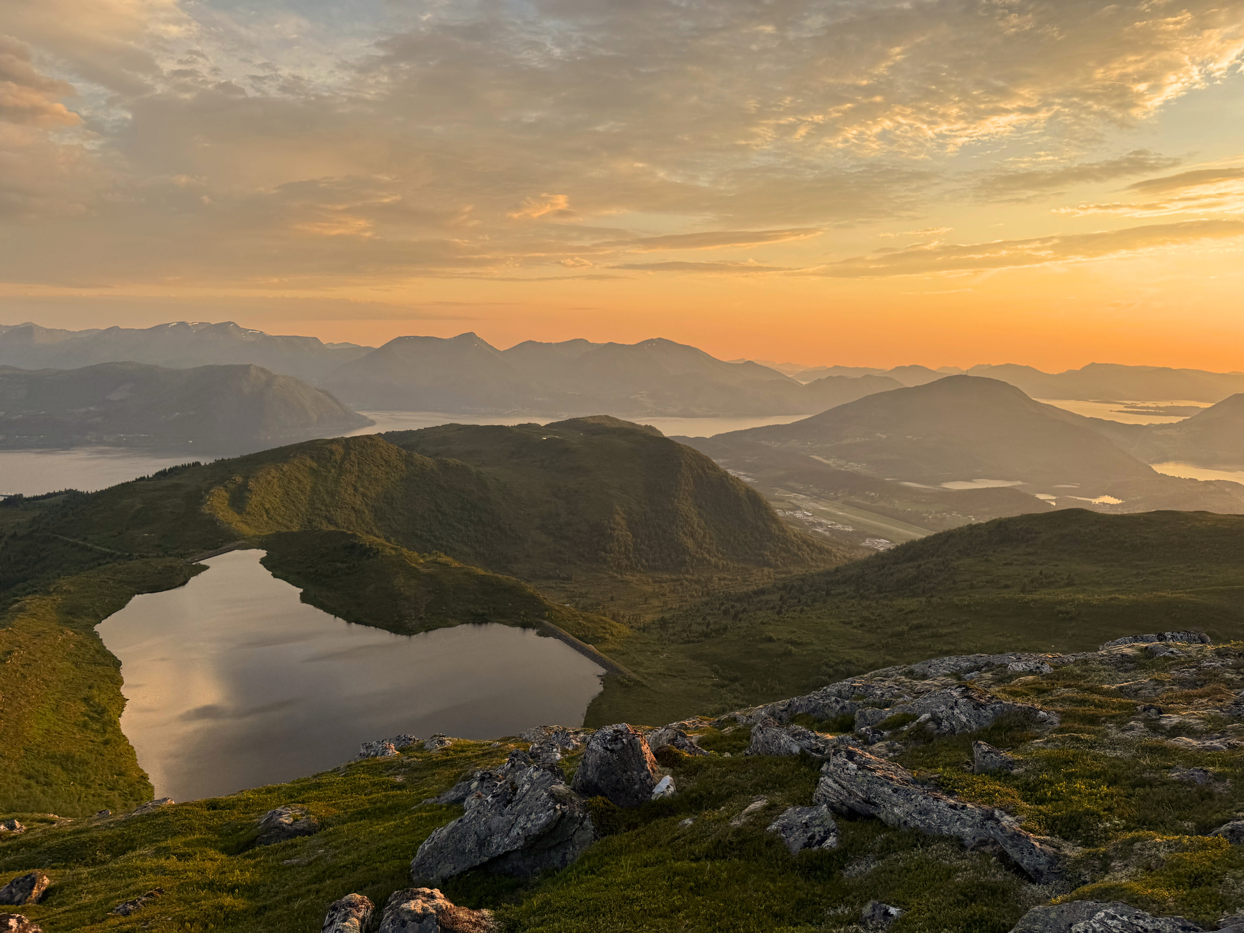
Samtaleoppgåve
a) Naturen der vi kjem frå, kan vekkje sterke kjensler. Kanskje ber vi alle med oss eit landskap som er ein del av oss. Men finst det eigentleg eit felles landskap i Noreg?
b) Er staden der du bur, omgjeven av «typisk» norsk natur? Kva kjenneteiknar den naturen som ofte vert løfta fram i noregsreklamar og i media? Samsvarar han med naturen som omgjev skulen din?

Slide 16
Arbeid vidare med Elias Blix
Utforsk korleis språk, klasse og identitet kjem til uttrykk i teksten om livet hans, og reflekter over kvifor arbeidet hans framleis er relevant i dag. Lesetekst og skriveoppgåver får de utdelte av lærar.

Slide 17
Klasseoppdrag
Korleis ser «Å, eg veit meg eit land» / «Barndomsminne frå Nordland» ut i dag? Kan ein 130 år gammal song framleis bety noko for oss?
Oppdrag: Gå saman i grupper og lag eit visuelt uttrykk som understrekar, utdjupar eller utfordrar tematikken i teksten. De kan for eksempel lage ein film der de brukar naturen rundt dykk i formidlinga av songen.

Slide 18
Rammer for filmen
Filmen bør ha høg oppløysing og vere filma i breiddeformat.
Han må vere gjennomarbeidd med tanke på klipp og redigering.
Opplys om kven som er avsendar av filmen, og kva skule, klasse og elevar som har sendt han inn.
Ved å sende inn filmen gjev de samtykke til at han kan vidareformidlast på nettsidene og i sosiale medium-kanalane til Nynorsksenteret.
Send filmen inn til: innsending@nynorsksenteret.no
NB: Hugs at du kan sende inn store filer via filemail.com.

Slide 19
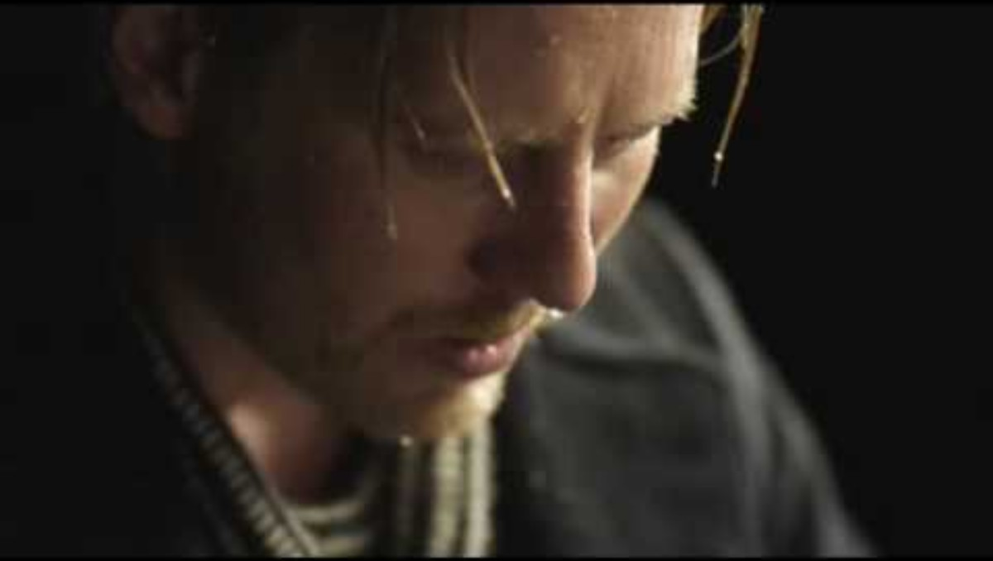
Finn inspirasjon her

Slide 20
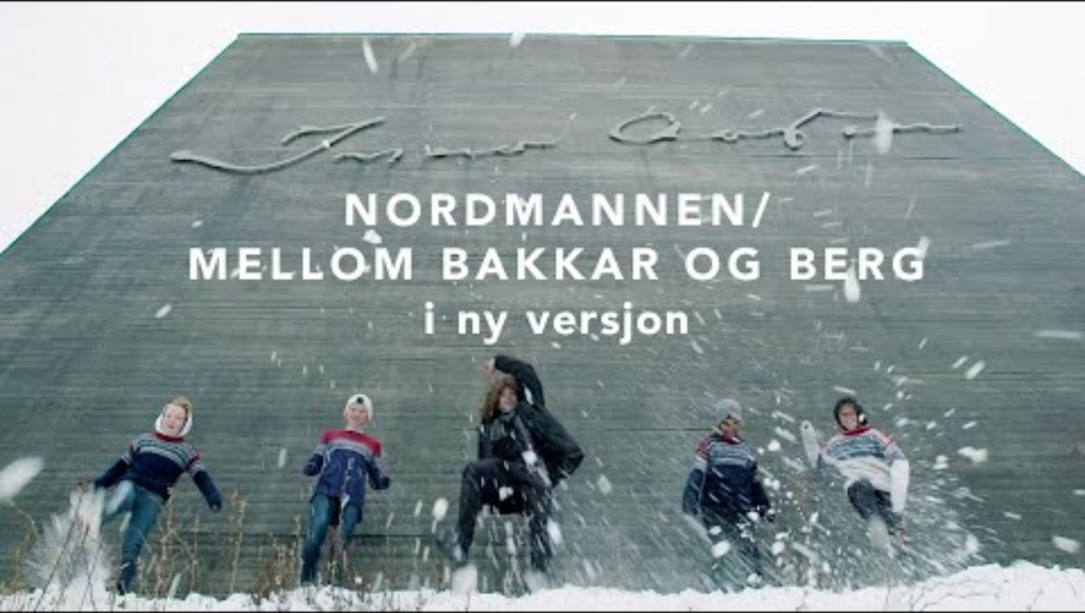
Finn inspirasjon her

Slide 21
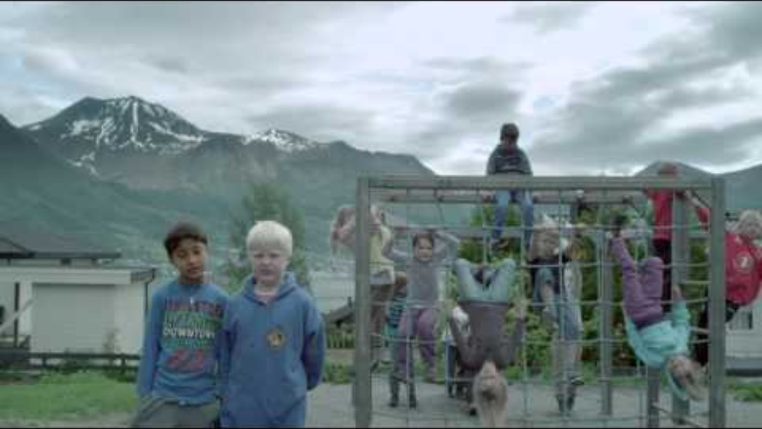
Finn inspirasjon her

Slide 22
Avsluttande klasserefleksjon
Kan ein 130 år gammal song framleis bety noko for oss i dag? Kvifor, kvifor ikkje?
Ein del av den patosfylte nasjonalromantiske songskatten vår har blitt kritisert for å fremje eit for einsarta og kanskje også ekskluderande bilde av det «typisk norske». Er de samde i det? Kvifor, kvifor ikkje?
Er det i det i 2026 kanskje viktigare enn nokon gong å finne noko som bind oss saman? Korleis kan felles kulturuttrykk som salmar, songar og tekstar ha ein slik funksjon?

Slide 23
Avsluttande klasserefleksjon
I 2026 går debatten om innhaldslister i skulen. «– I en tid preget av økende polarisering trenger vi noe som binder oss sammen. Når barn og unge lærer om vår felles kulturarv, historie, tradisjoner og referanser på tvers av generasjoner, styrker det fellesskapet og motstandskraften vår, sier Nordtun» (Kunnskapsdepartementet, 2026). Snakk saman om kva slags songar og tekstar de sjølv kunne ha tenkt dykk var på ei slik liste, og send gjerne eit samla klasseforslag, med grunngjevingar, til Kunnskapsdepartementet.
Kjelde: Kunnskapsdepartementet. (2026, 12. mars). Nå kan du si din mening om innholdslistene i skolen. Regjeringen.no. https://www.regjeringen.no/no/aktuelt/na-kan-du-si-din-mening-om-innholdslistene-i-skolen/id3152001/

Slide 24


